Slide 1
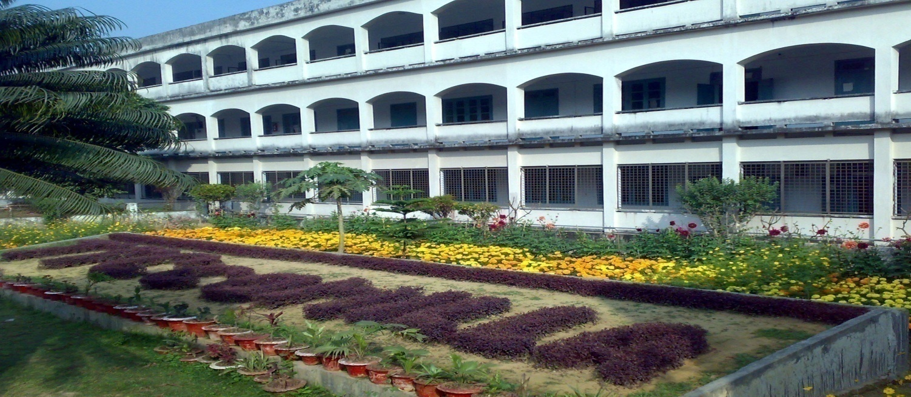
স্বাগতম

Slide 2
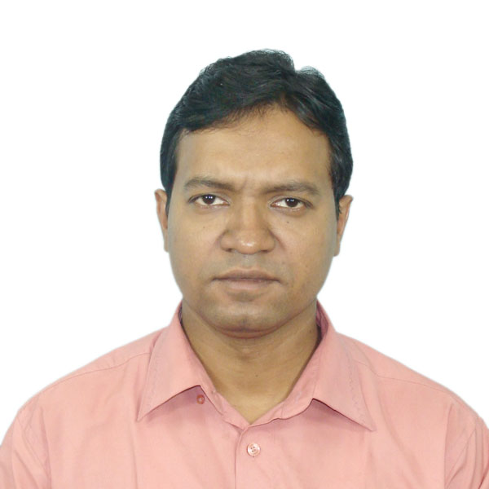
শিক্ষক পরিচিতি
কামাল আহমেদ
এম.এ ; বি.এড
সিনিয়র সহকারী শিক্ষক (কম্পিউটার শিক্ষা)
নিয়াজ মুহম্মদ উচ্চ বিদ্যালয়,
ব্রাহ্মণবাড়িয়া
মোবাইল : ০১৭৬৬-১১১২২২
E-mail: kamalw3563@yahoo.com

Slide 3
বিষয়:কম্পিউটার শিক্ষা
শ্রেণী :দশম

Slide 4
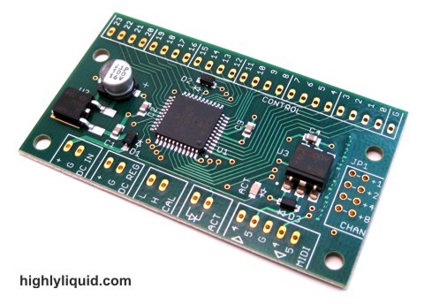
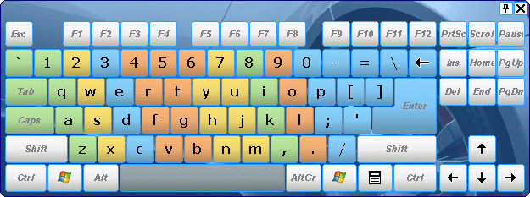
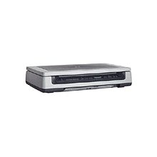
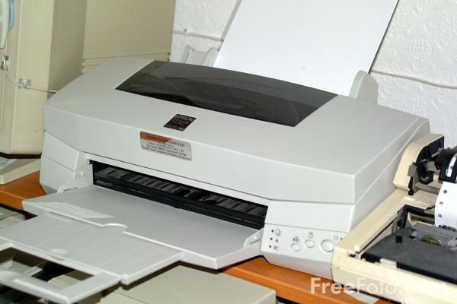
1
2
4
3

Slide 5
পাঠ শিরোনাম:
কম্পিউটার সংগঠন

Slide 6
কম্পিউটার সংগঠনের দুটি ভাগ:
হার্ডওয়্যার সফটওয়্যার
সি.পি.ইউ
ইনপুট
আউটপুট
অপারেটিং সিস্টেম
এ্যাপ্লিকেশন
প্রোগ্রাম

Slide 7
কম্পিউটার সংগঠন
গাণিতিক/যুক্তি একক
ইনপুট ইউনিট
স্মৃতি
আউটপুট ইউনিট
নিয়ন্ত্রণ ইউনিট
তথ্য /উপাত্ত/নির্দেশ প্রদান
ফলাফল প্রদর্শন
কেন্দ্রীয় প্রক্রিয়াকরণ ইউনিট
তথ্য/উপাত্ত প্রবাহ পথ
নিয়ন্ত্রণ সংকেত প্রবাহ

Slide 8
একক কাজ
সি.পি.ইউ কি?
আউটপুট ইউনিটের কাজ কি?
আউটপুট যন্ত্রের নাম বল।

Slide 9
দলীয় কাজ
গানিতিক যুক্তি ইউনিটের কাজ গুলো লেখ।

Slide 10
মূল্যায়ণ
কম্পিউটার সংগঠন কত প্রকার?
নিয়ন্ত্রণ ইউনিটের দুটি কাজ বল।

Slide 11
বাড়ির কাজ
কম্পিউটার সংগঠনের একটি ডায়াগ্রাম আঁক ।

Slide 12
ধন্যবাদ

